Slide 1
TP Réseau
Deguene - Arnaud

Slide 2
introduction
Objectif du TP:
I. Paramétrer une infrastructures réseau sur Packet tracer
Paramètre IP
Table de routage
Sécurisation des terminaux
II. Paramétrer un Windows server.

Slide 3
introduction
Objectif du TP:
I. Paramétrer une infrastructures réseau sur Packet tracer
II. Paramétrer un Windows server.
Installer / configurer l'AD DS et DNS
Construire la stratégie réseau et la tester
Partage de dossier
Analyser le trafic du réseau

Slide 4
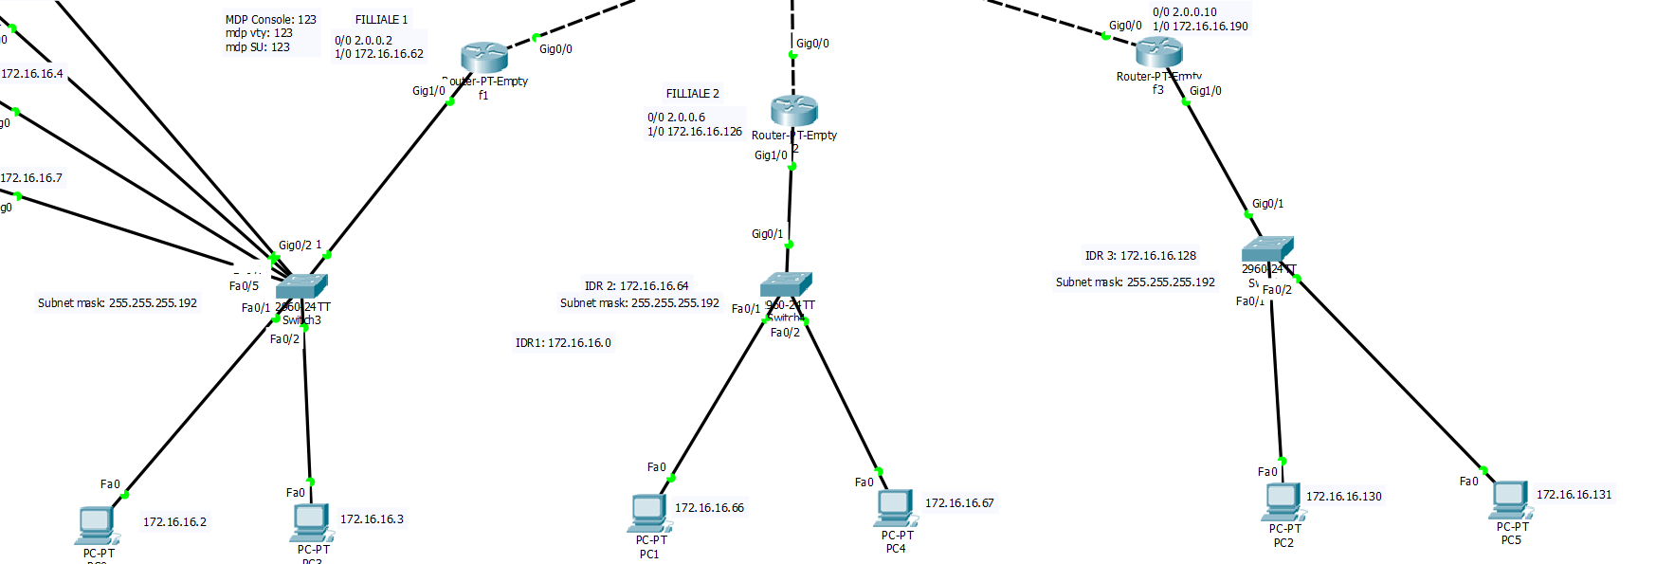
I.1.2 – IP Réseau
Filiales
Adresse IP privée
172.16.16.0/26
/26 = 64 sous réseaux

Slide 5
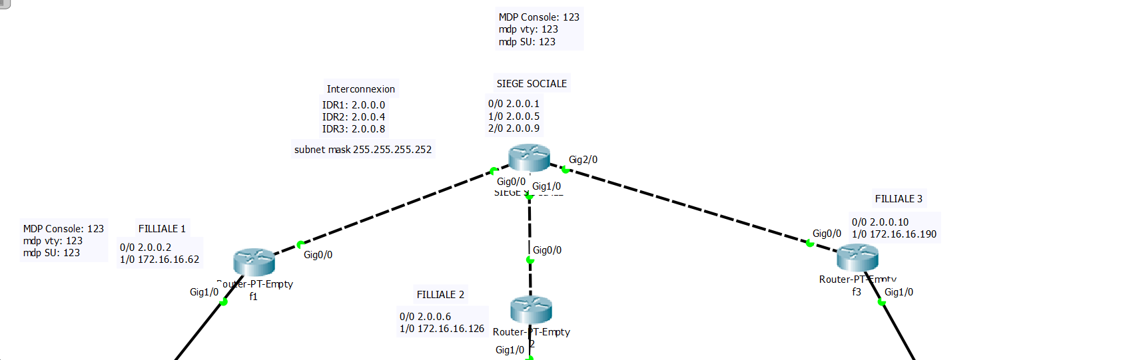
I.1 – IP Réseau
Siege sociale :
Adresse IP publique :
2.0.0.0 /30
/30 = 3 sous réseaux

Slide 6
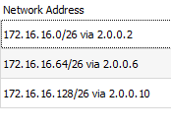
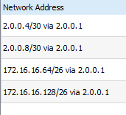
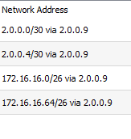
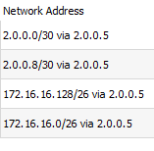
I.2 – Table de routage
Siège sociale

Slide 7
I.3 – Sécurisation des terminaux
Démo en live

Slide 8
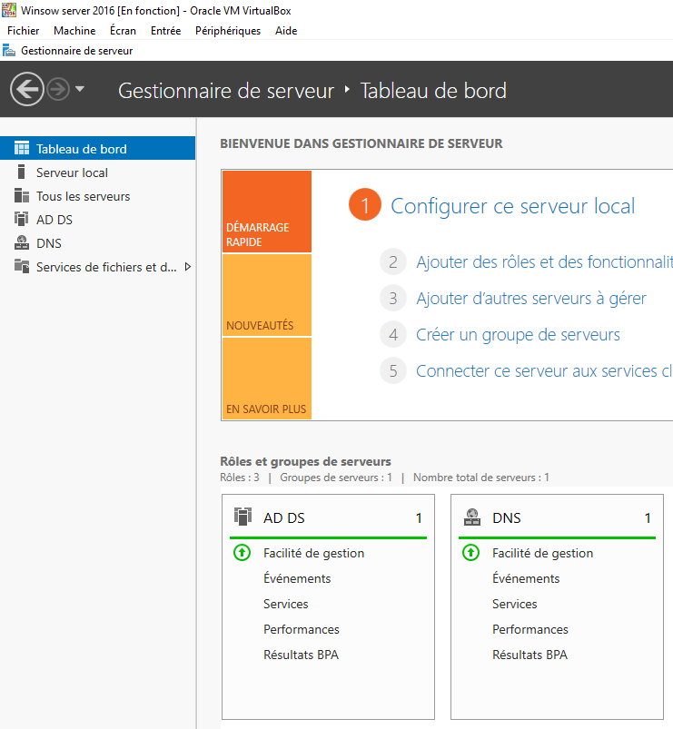
Projet 2 II.1 – Installer AD DS / DNS
Installation réussie de l'AD DS
Installation réussie du DNS

Slide 9
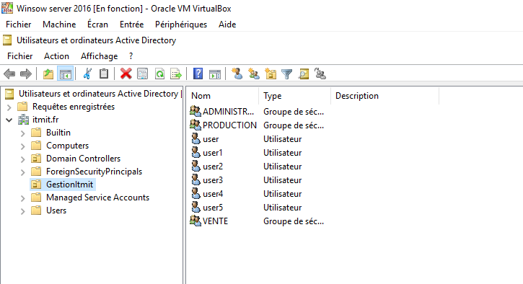
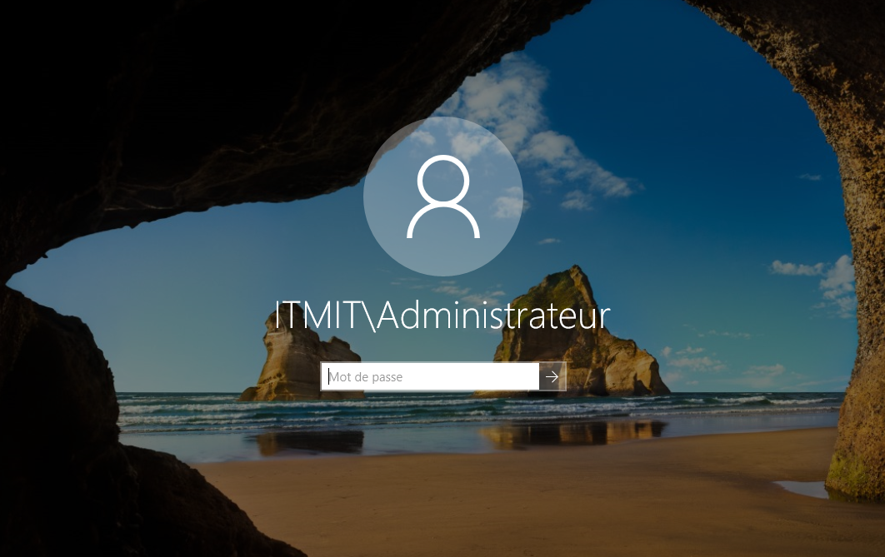
Projet 2 II.2 – Configurer DNS / DOMAIN NAME SERVER
DNS : itmit.fr

Slide 10
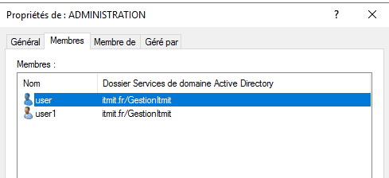
Projet 2 II.3 – Configurer AD DS

Slide 11
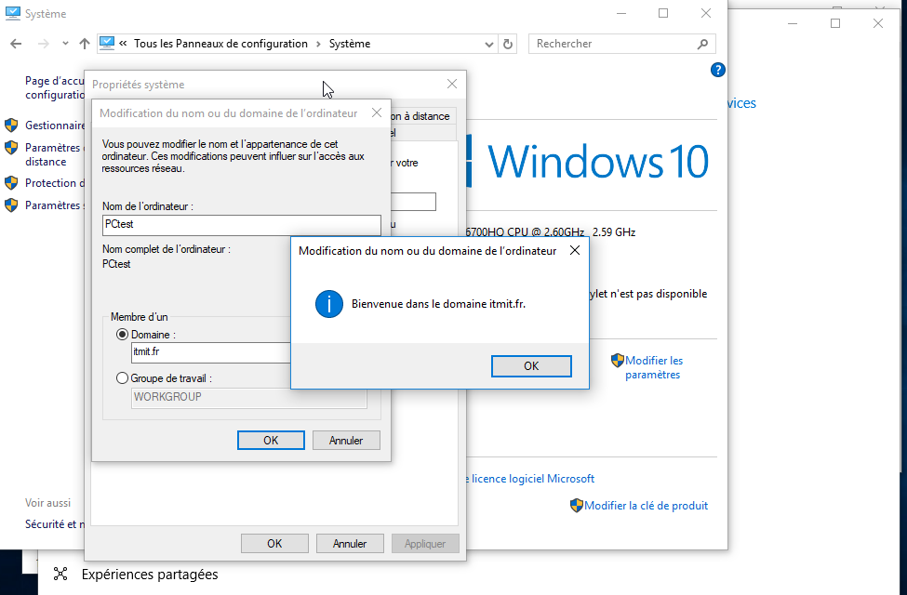
Projet 2 II.4 – Ajouter une machine au réseau

Slide 12
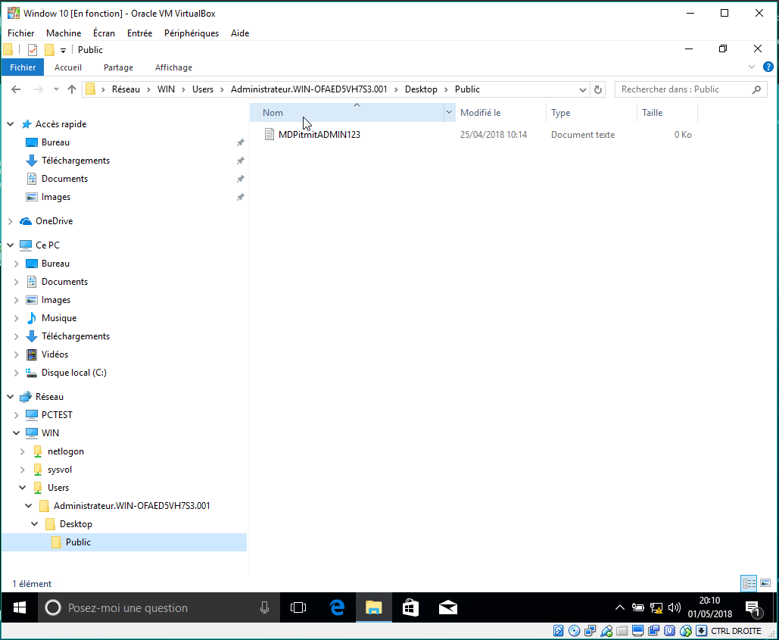
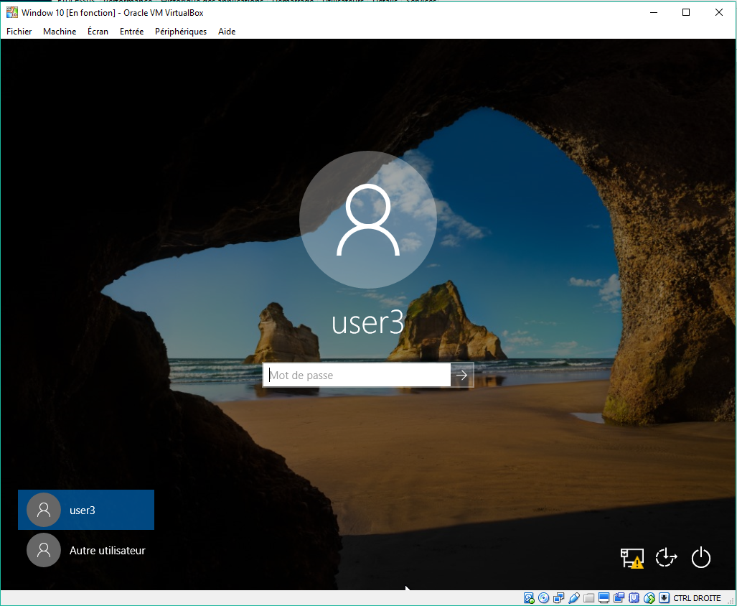
Projet 2 II.5 –Tester la stratégie réseau
Partage de fichier

Slide 13
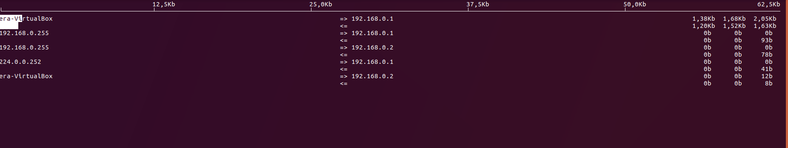
Projet 2 II.6 –Analyser la com dans le réseau
Iftop: equivalent Wireshark en ligne de commande.

